Slide 1
Мобильное приложение для изучения языков
Айвазян Арина БВТ2003

Slide 2
Процесс реализации
Разработка экранов onboarding: Были реализованы экраны onboarding.
Реализация экранов настроек: Были созданы экраны настроек, позволяющие пользователям настраивать язык и тему приложения. Была добавлена логика для сохранения настроек с использованием SharedPreferences.
Экран выбора языка и авторизация: Были реализованы экран выбора языка и экраны входа и регистрации для авторизации пользователей.
Главный экран и страница профиля: Был создан главный экран приложения, предоставляющий доступ ко всем функциям, а также страница профиля для управления данными профиля.
Реализация упражнений: Для каждого типа упражнения (угадывание животного, выбор правильного варианта, аудирование) были созданы соответствующие пользовательские интерфейсы.
Использованные библиотеки: В проекте были использованы библиотеки AndroidX и SharedPreferences

Slide 3
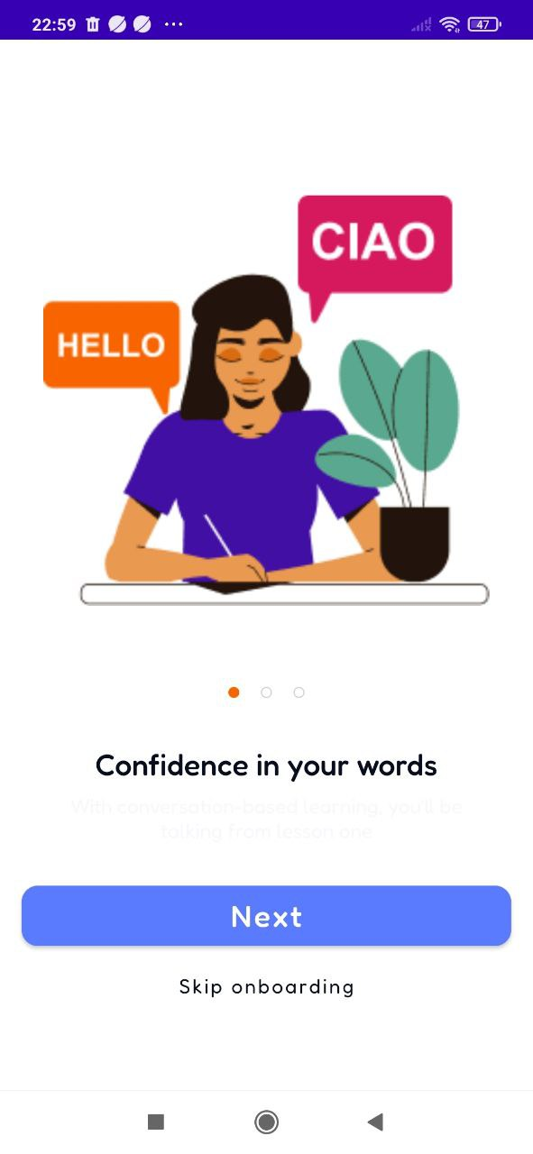
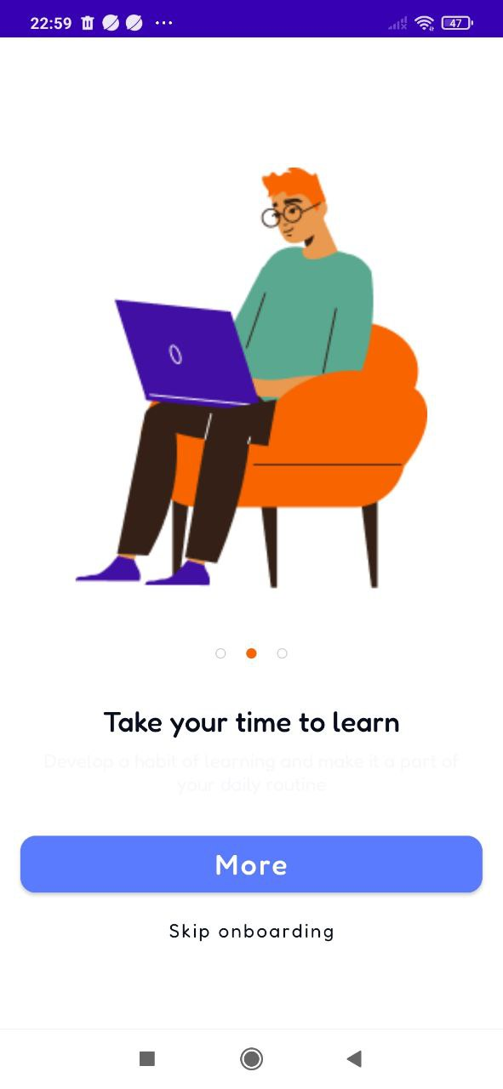
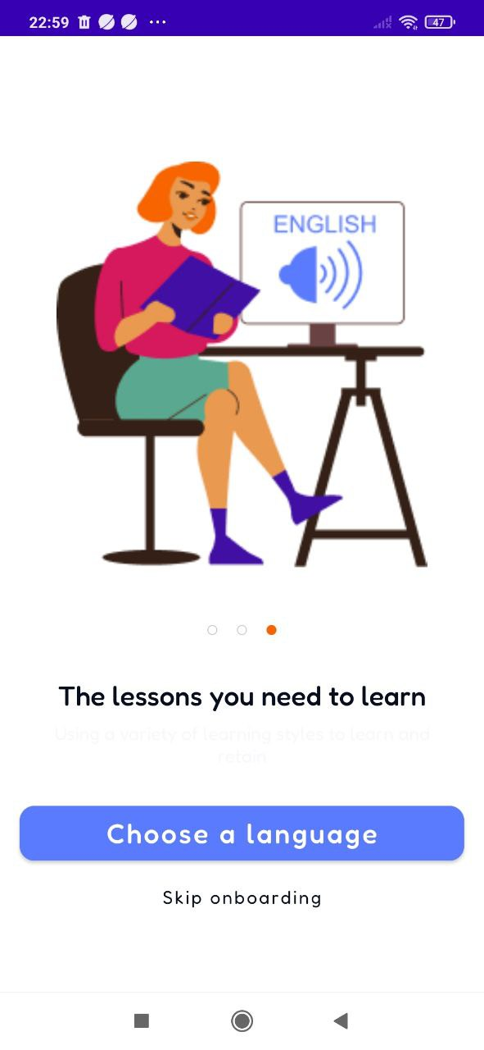
Экраны Onboarding
Были реализованы экраны Onboarding:

Slide 4
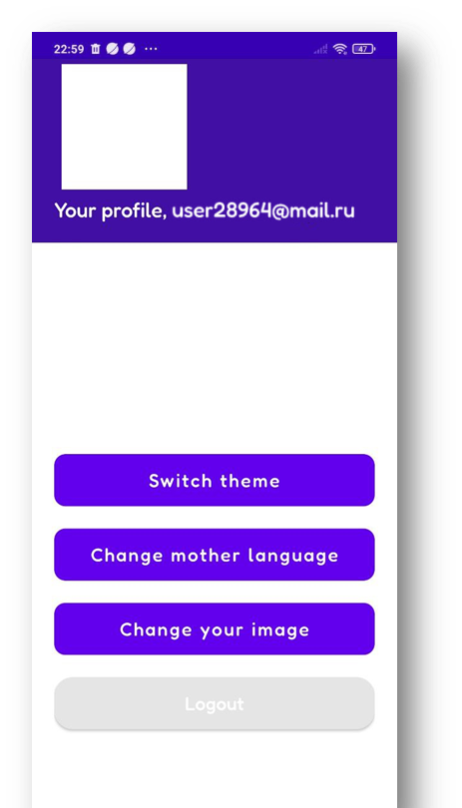
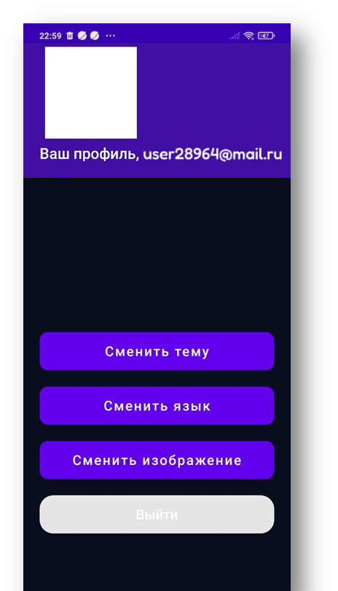
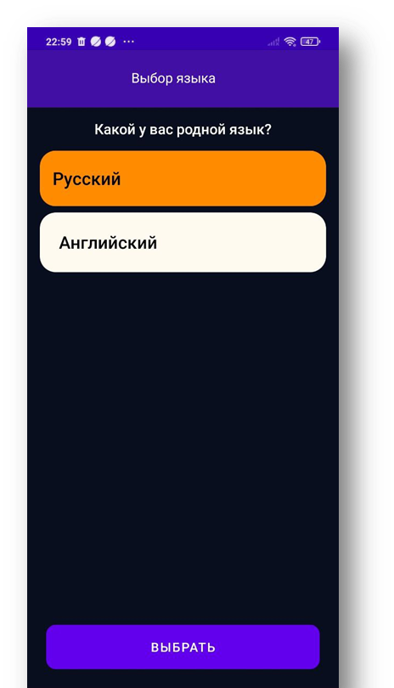
Экраны настроек
Были реализованы экраны выбора темы и языка:

Slide 5
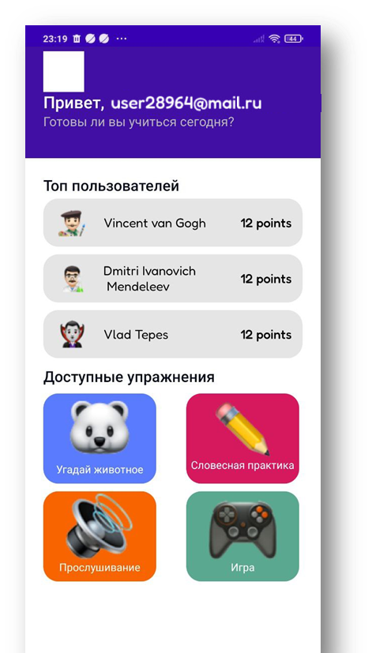
Главный экран
Был реализован главный экран, а также выбор языка можно осуществить на экране Onboarding:

Slide 6
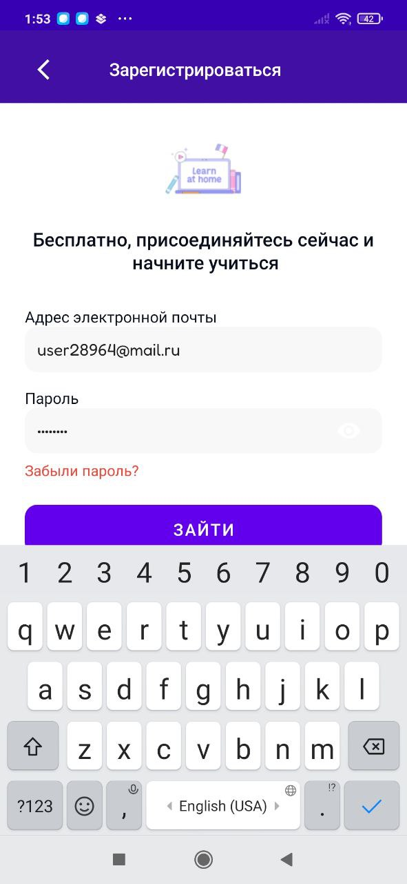
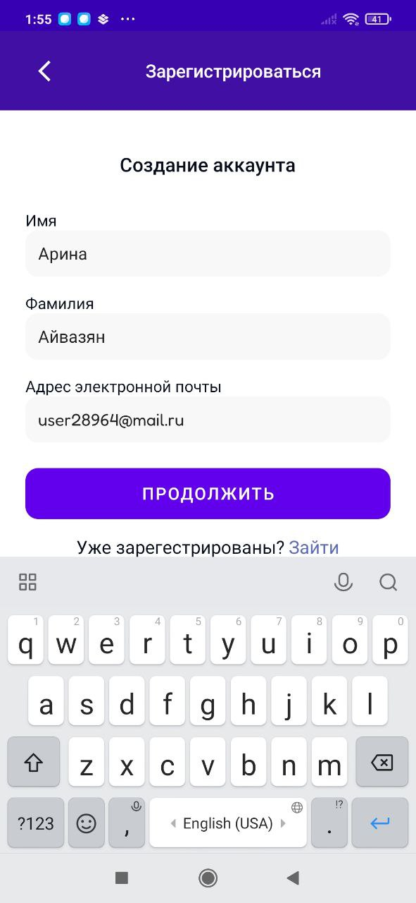
Регистрация и авторизация
Были реализованы экраны регистрации и авторизации:

Slide 7
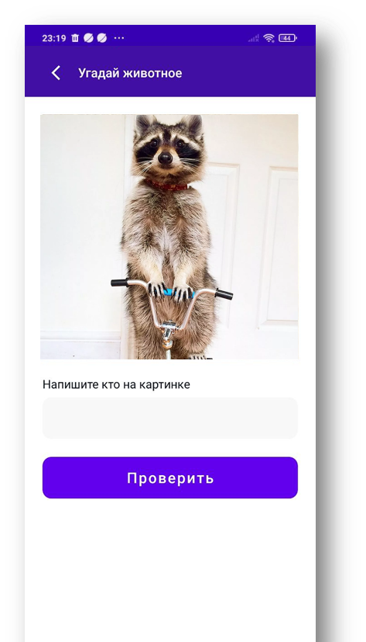
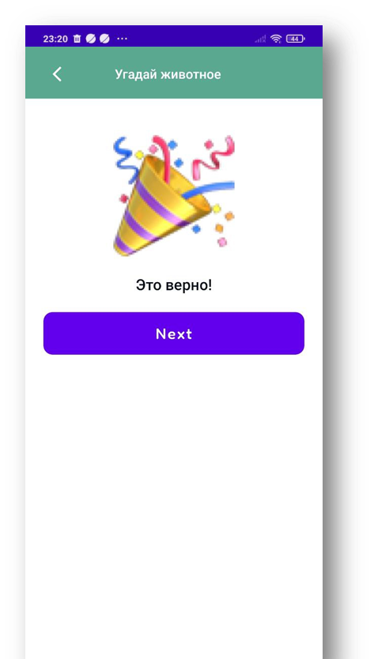
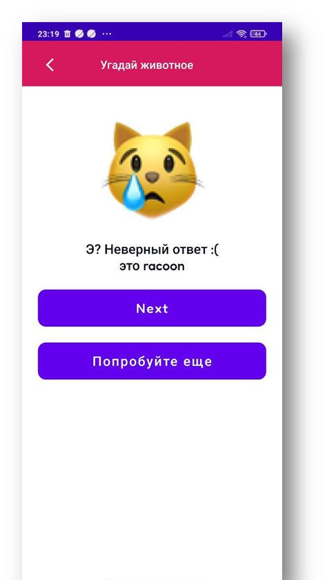
Упражнения
Были реализованы экраны упражнения «Угадай животное»:

Slide 8
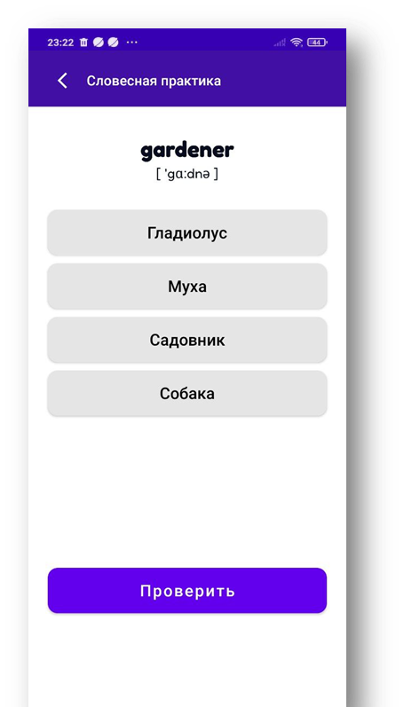
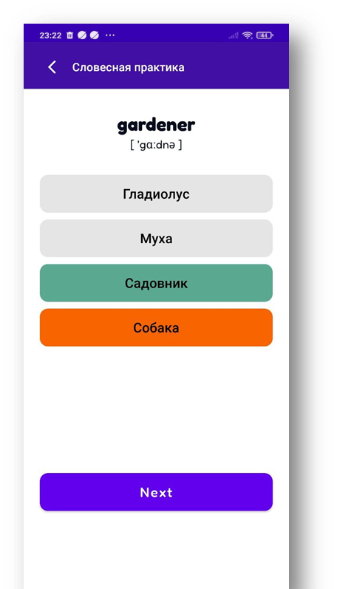
Упражнения
Были реализованы экраны упражнения «Выбор варианты ответа»:

Slide 9
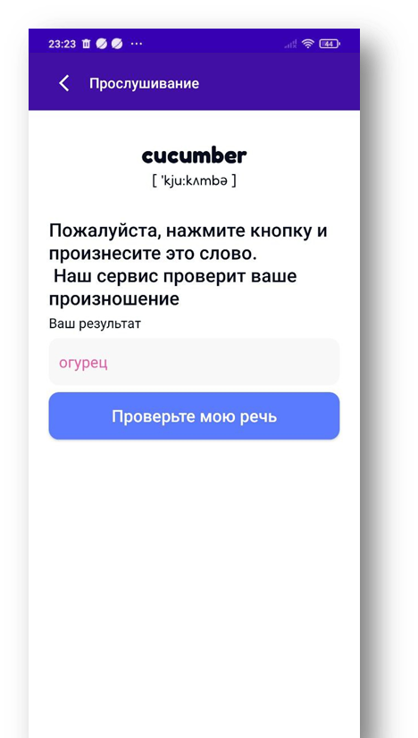
Упражнения
Был реализован экран упражнения «Аудирование»:

Slide 10
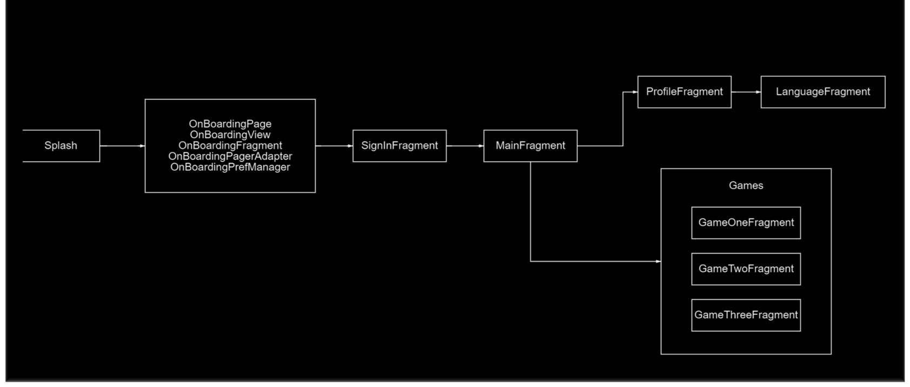
Диаграмма классов

